Slide 1

МБОУ «Средняя общеобразовательная школа №16»
Дошкольное отделение №2
Консультация для воспитателей
по теме:
«Организация подвижных игр
в зимний период»
Выполнила воспитатель:
Киселева Светлана Юрьевна

Slide 2
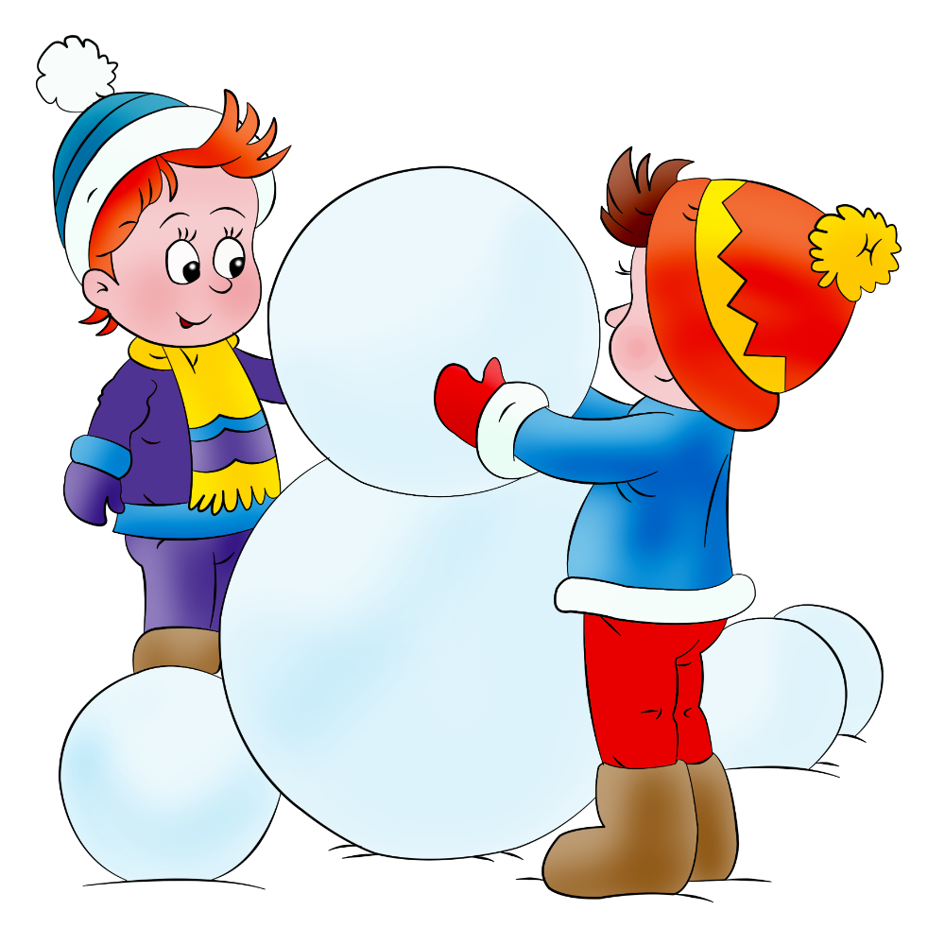
Прогулка – очень важный режимный
момент в жизнедеятельности детей
Цели прогулки:
Профилактика утомления
Физическое и умственное развитие детей
Укрепления здоровья
Задачи прогулки:
Оказывать закаливающее воздействие на организм в естественных условиях
Способствовать повышению уровня физической подготовленности детей
Оптимизировать двигательную активность детей
Способствовать познавательному, речевому, художественно-эстетическому, социально-коммуникативному развитию

Slide 3
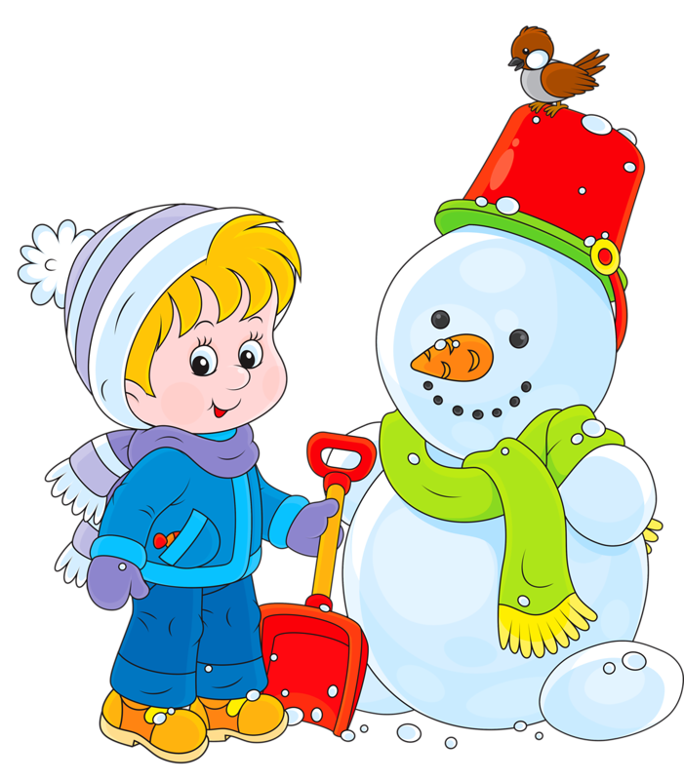
Значение прогулки:
Важнейшей задачей дошкольных учреждений является сохранение и укрепление здоровья детей.
В дошкольном возрасте оптимальная двигательная активность и физическое воспитание являются ведущими факторами в сохранении здоровья, полноценном физическом и психическом развитии ребенка.
Прогулка является первым и наиболее доступным средством закаливания детского организма.

Slide 4
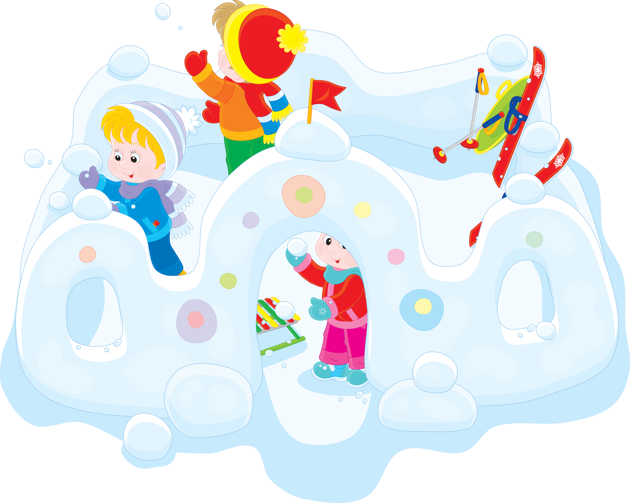
Участок детского сада и его оборудование
(необходимо создать определенные условия):
расчистить участок от снега;
соорудить постройки для развития
основных движений (ходьба, бег,
упражнение в равновесии, лазанье,
перешагивание, метание);
использовать специальный инвентарь
для игр со снегом
предусмотреть соблюдение инструкции
по охране жизни и здоровья детей.

Slide 5
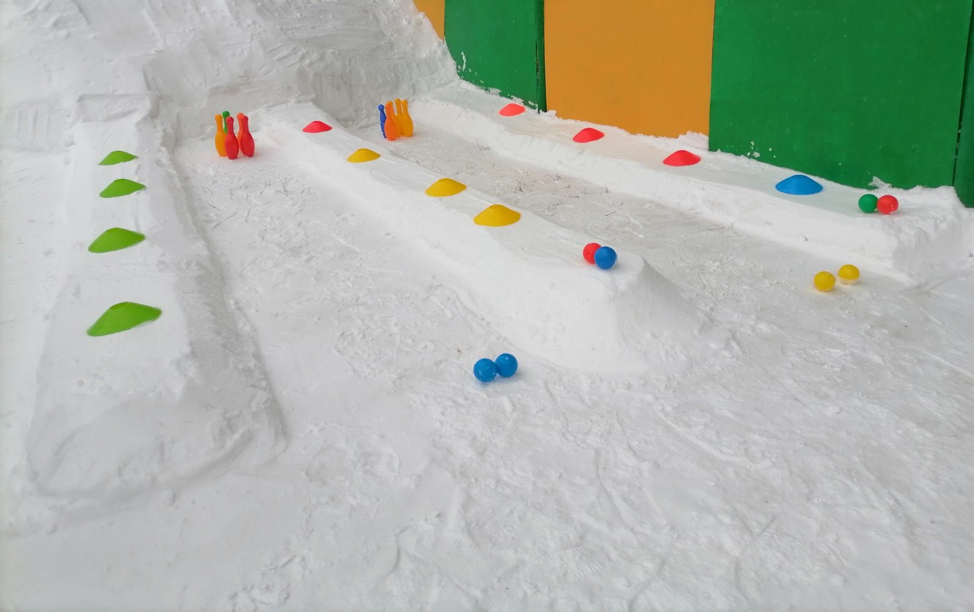
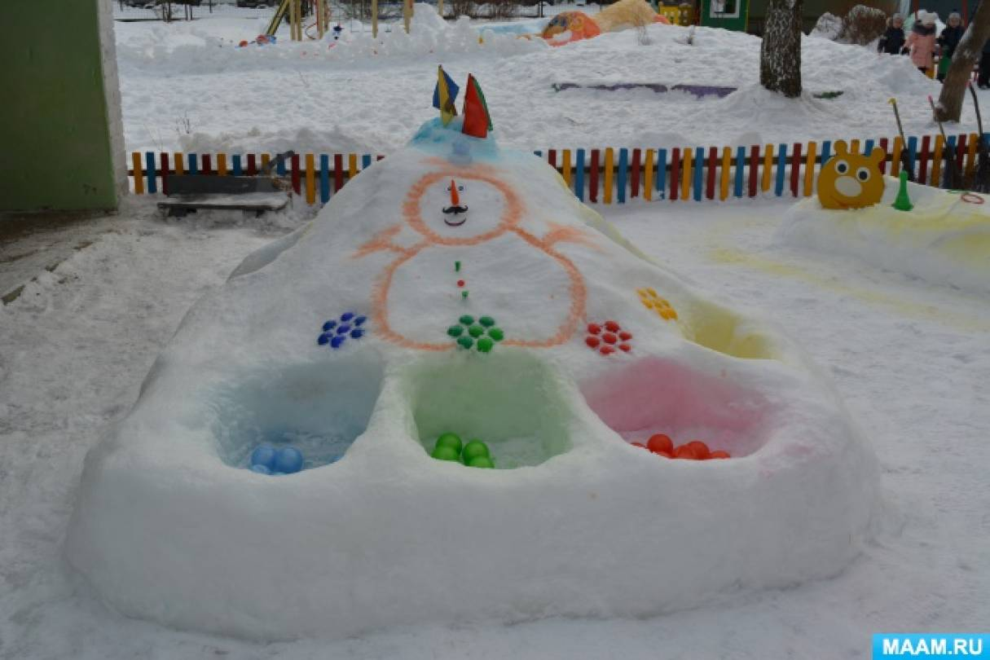
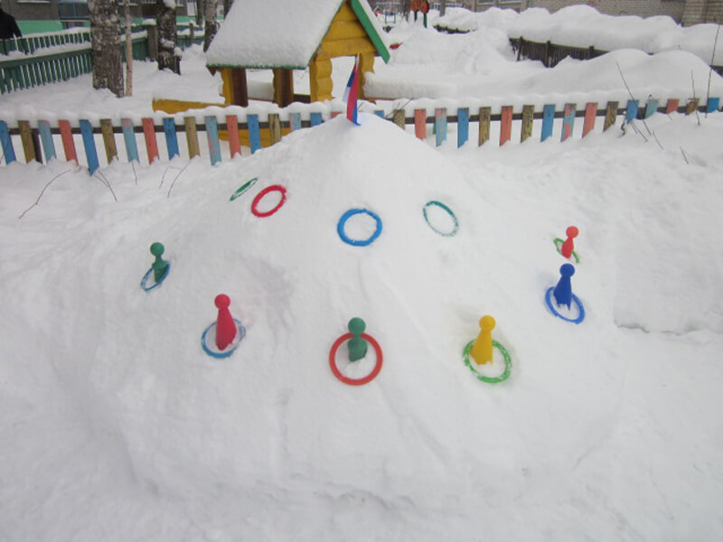
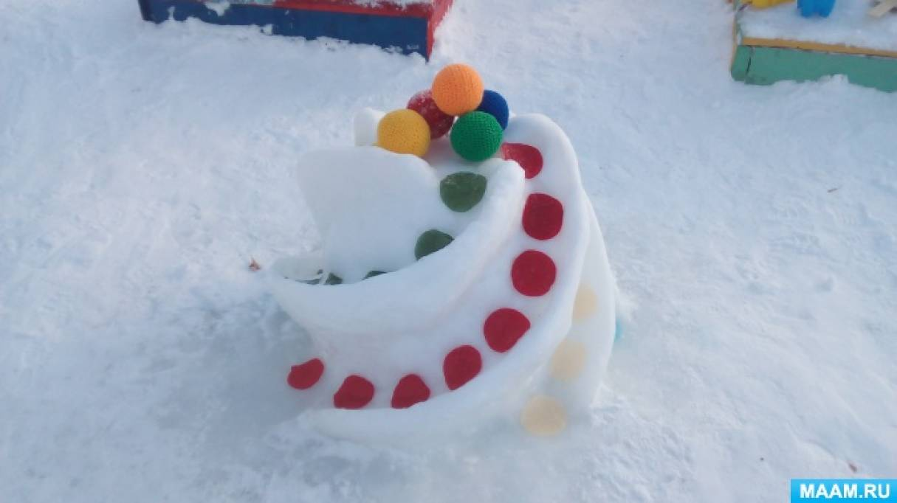
Рекомендуются разнообразные снежные постройки:
фигуры для закрепления навыков равновесия;
фигуры для перешагивания;
фигуры для упражнений в метании;
фигуры для подлезания;
горки для скатывания.

Slide 6
Вы можете организовать разные виды игр на прогулке:
спортивные упражнения;
игры-эстафеты игры с элементами спорта;
сюжетные подвижные игры;
зимние забавы;
аттракционы;
бессюжетные подвижные игры;
народные игры;
хороводные

Slide 7
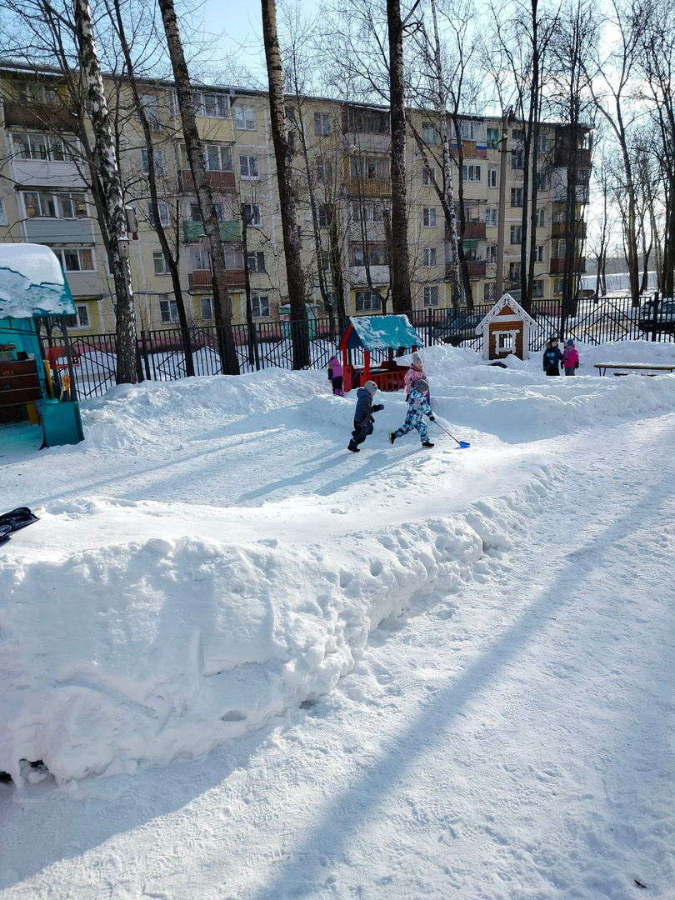
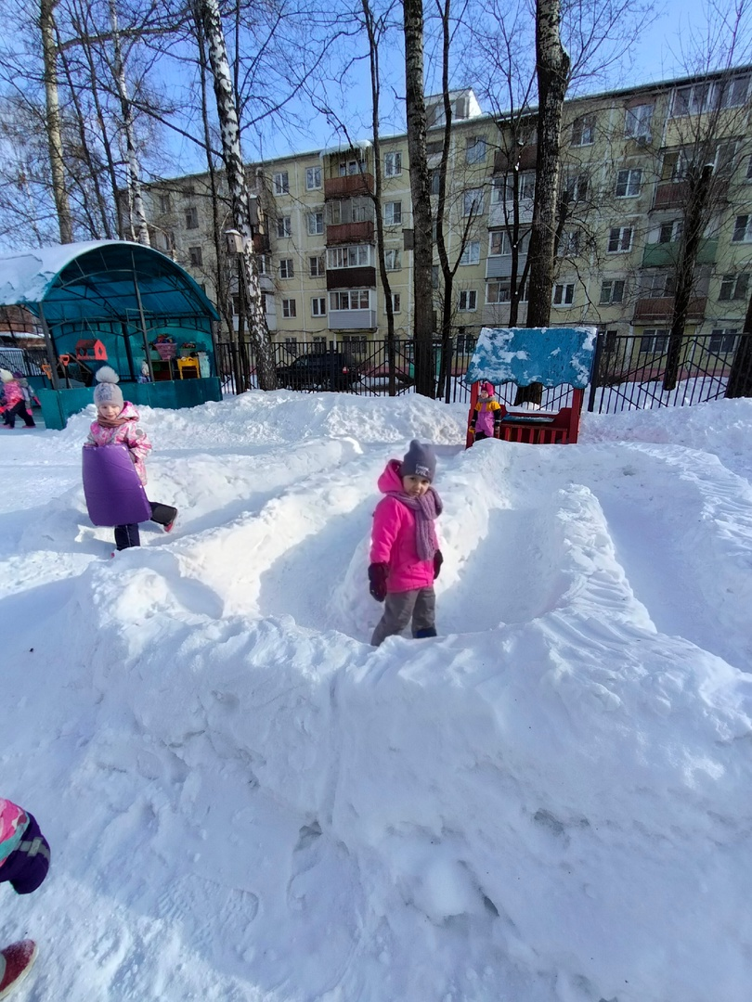

Slide 8
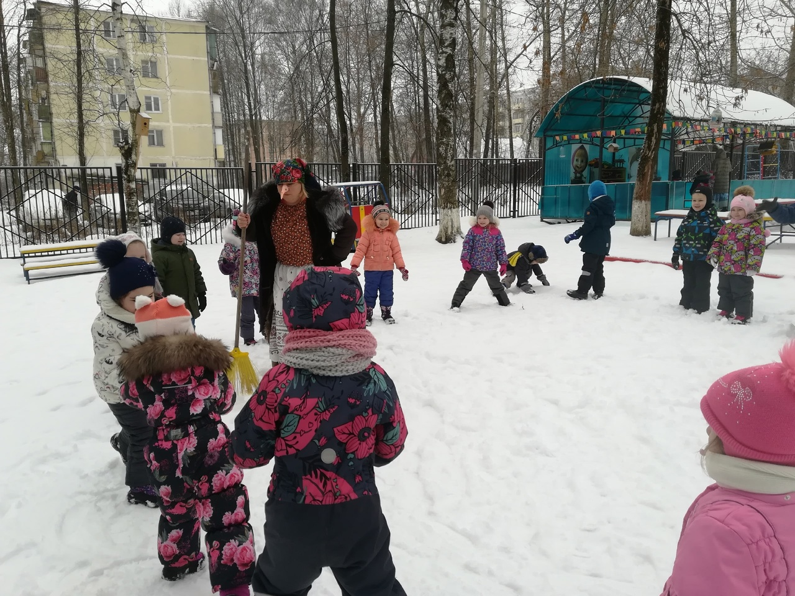
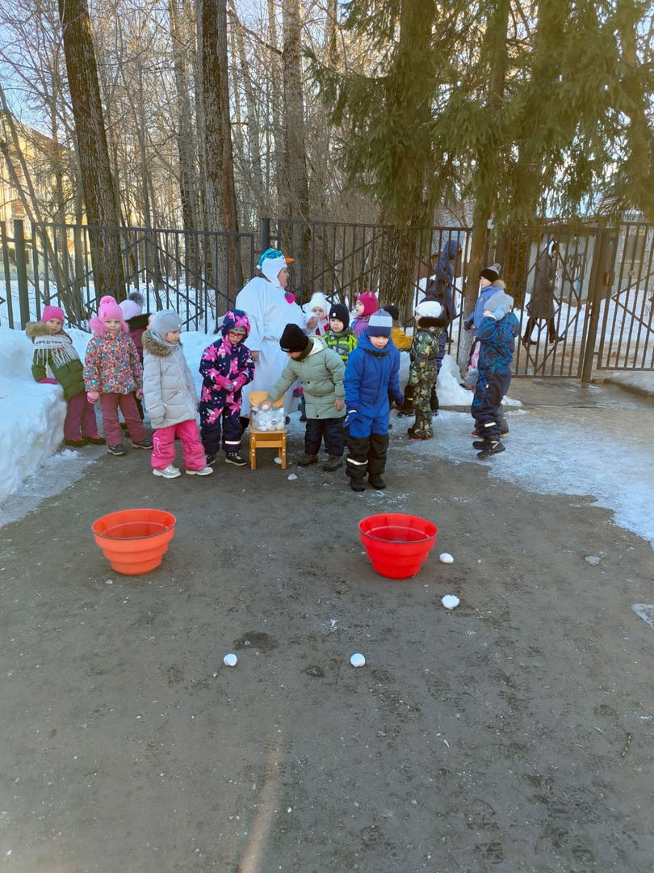

Slide 9
Для организации подвижных игр, а также
самостоятельной двигательной деятельности
необходимо создать все условия.
Заранее продумайте выносной материал:
лопатки для снега
формы для творческой деятельности
санки-ледянки
шайбы и клюшки
обручи
мешочки, мячики для метания
Бросовый материал для игр со снегом

Slide 10
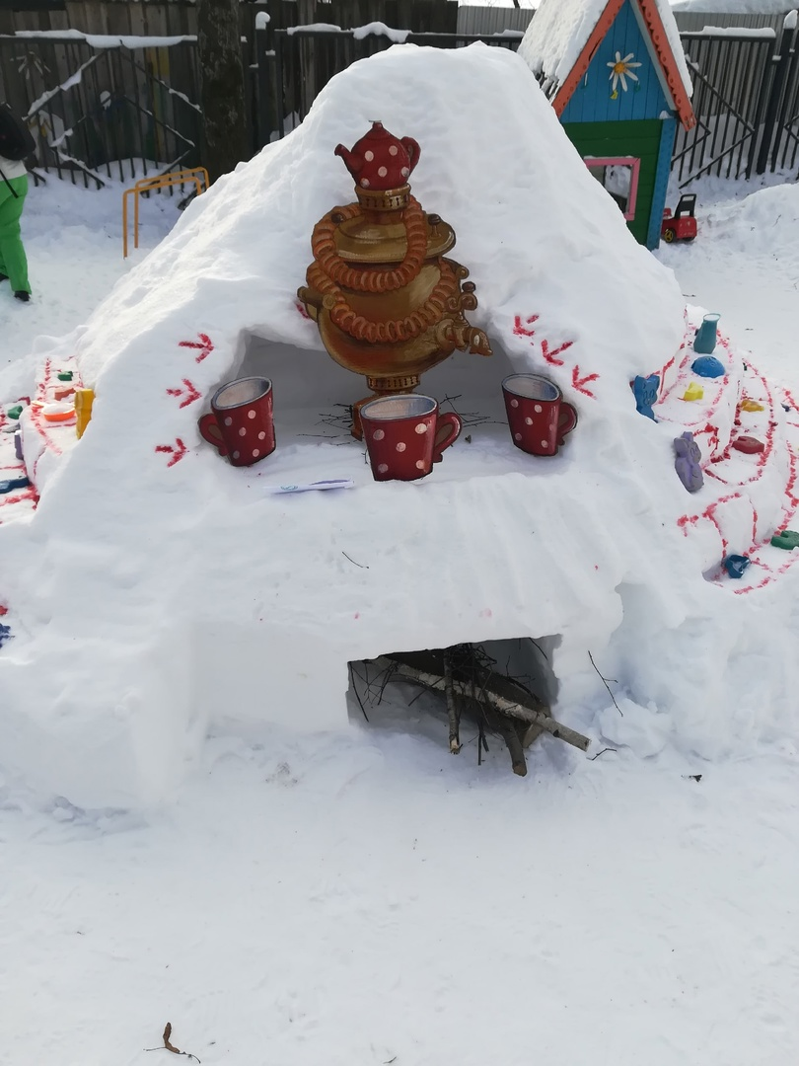
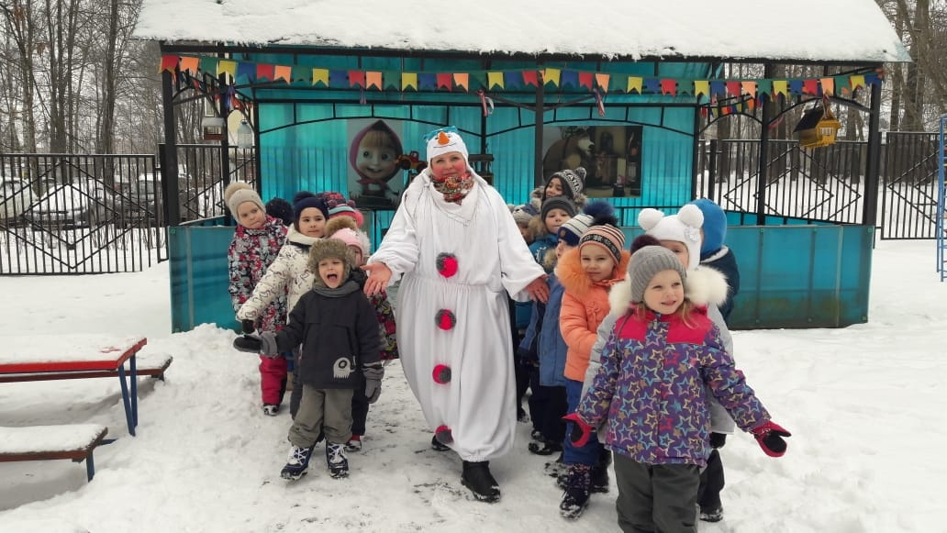

Slide 11
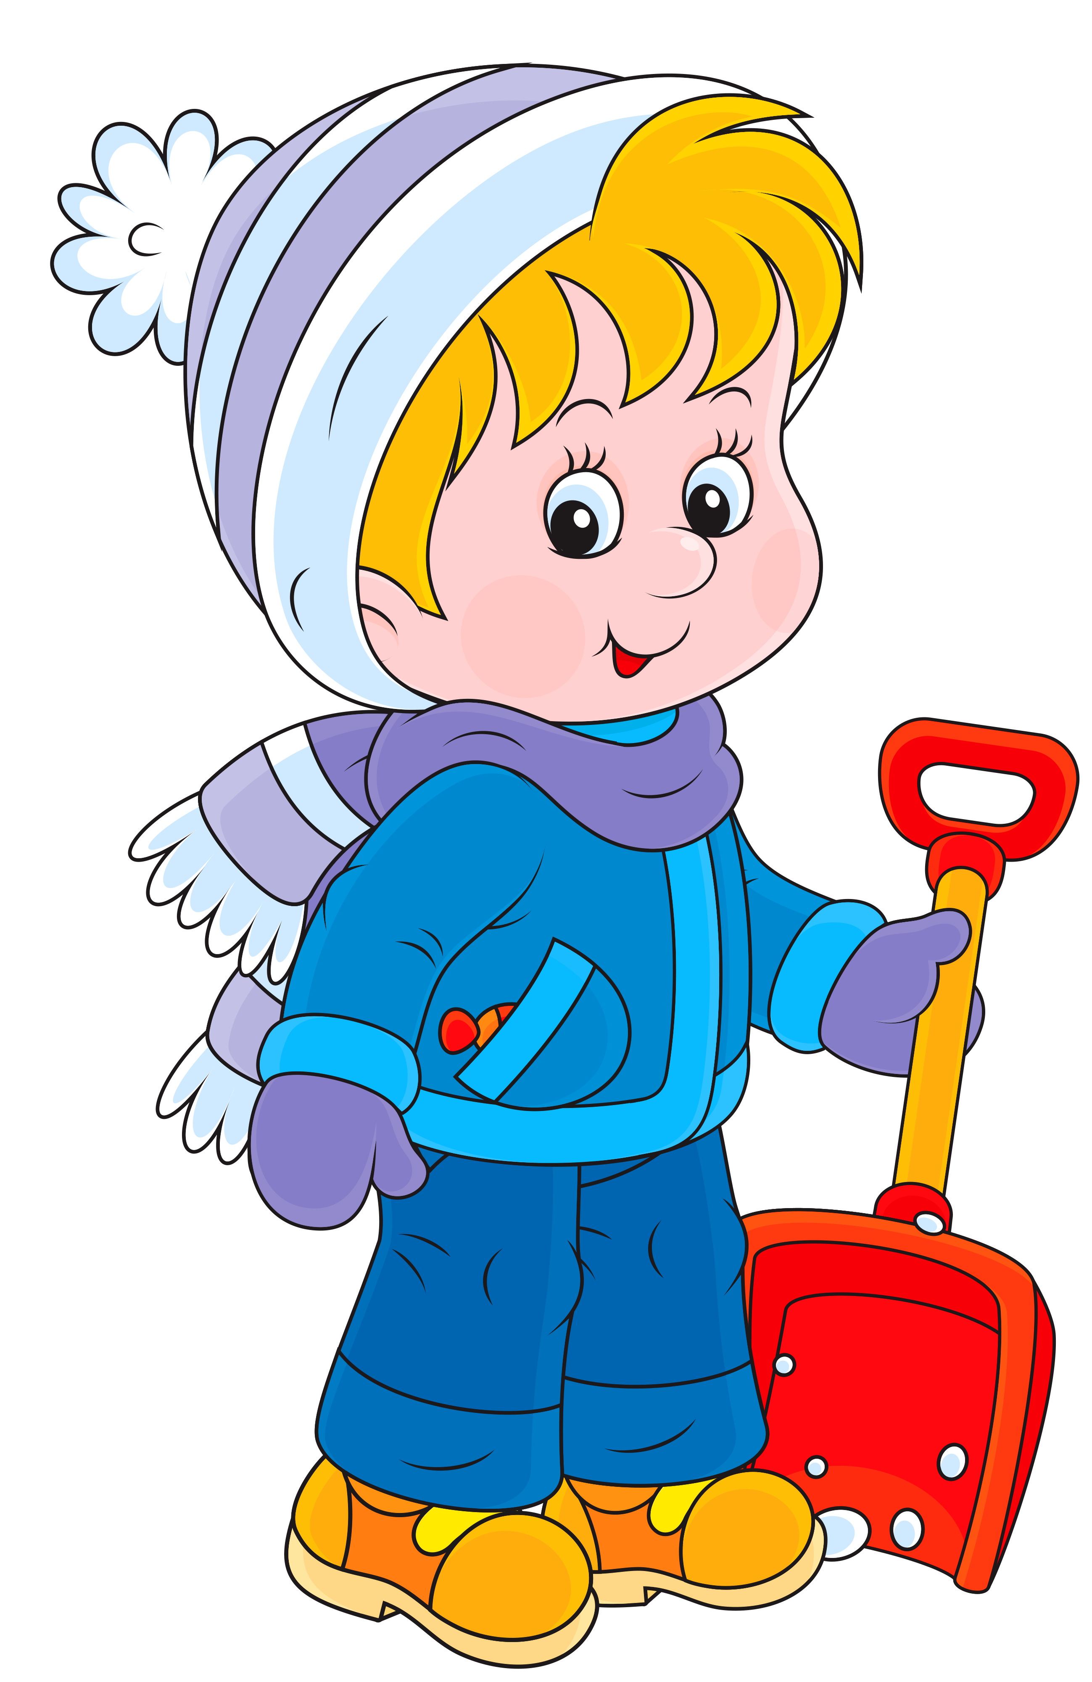
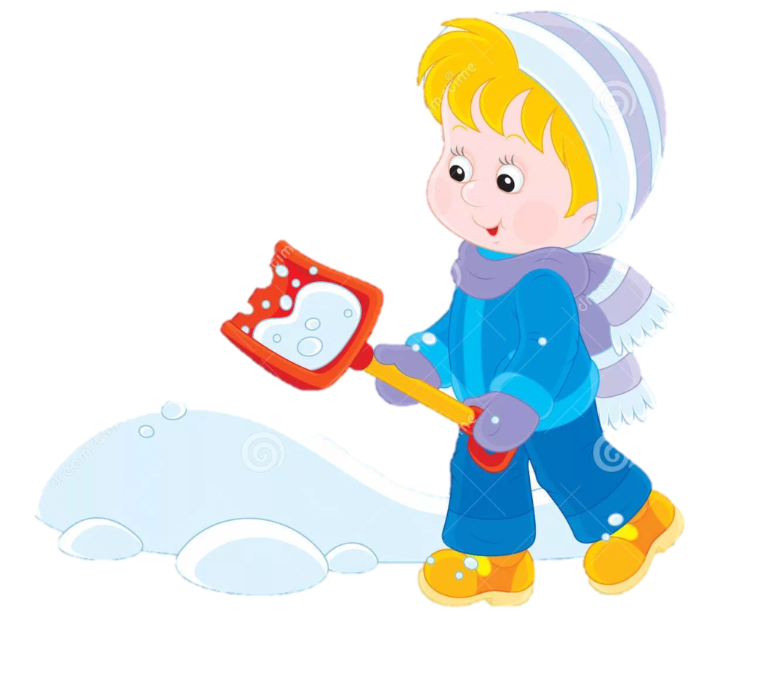
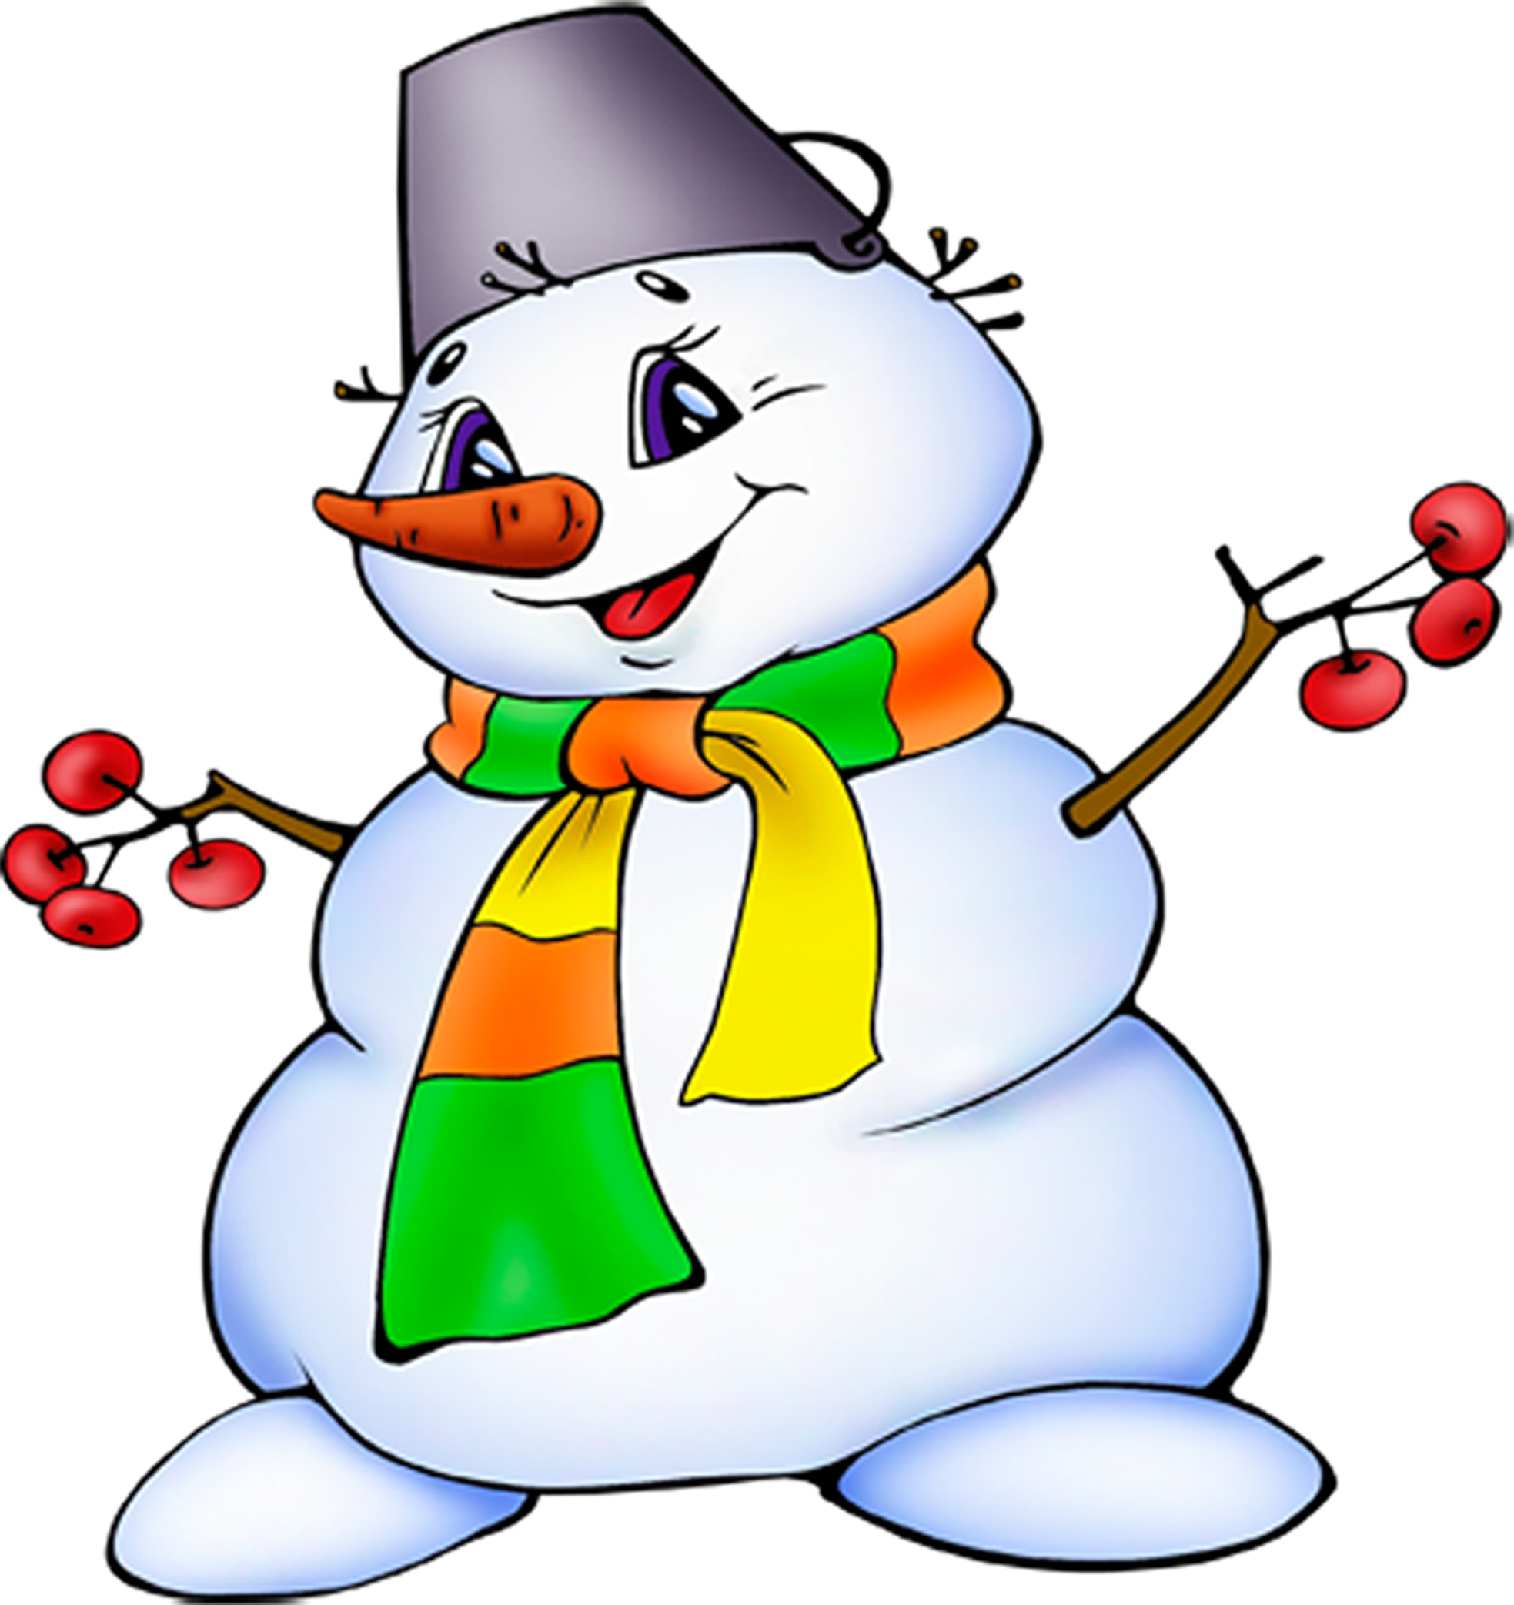
Будьте здоровы!
Творческих успехов и удачи!
Спасибо за внимание!

